Slide 1
K
KNOWTIFY
Plataforma Educativa de Calificación Inteligente
Fase de Diseño · Backend · Frontend

Slide 2
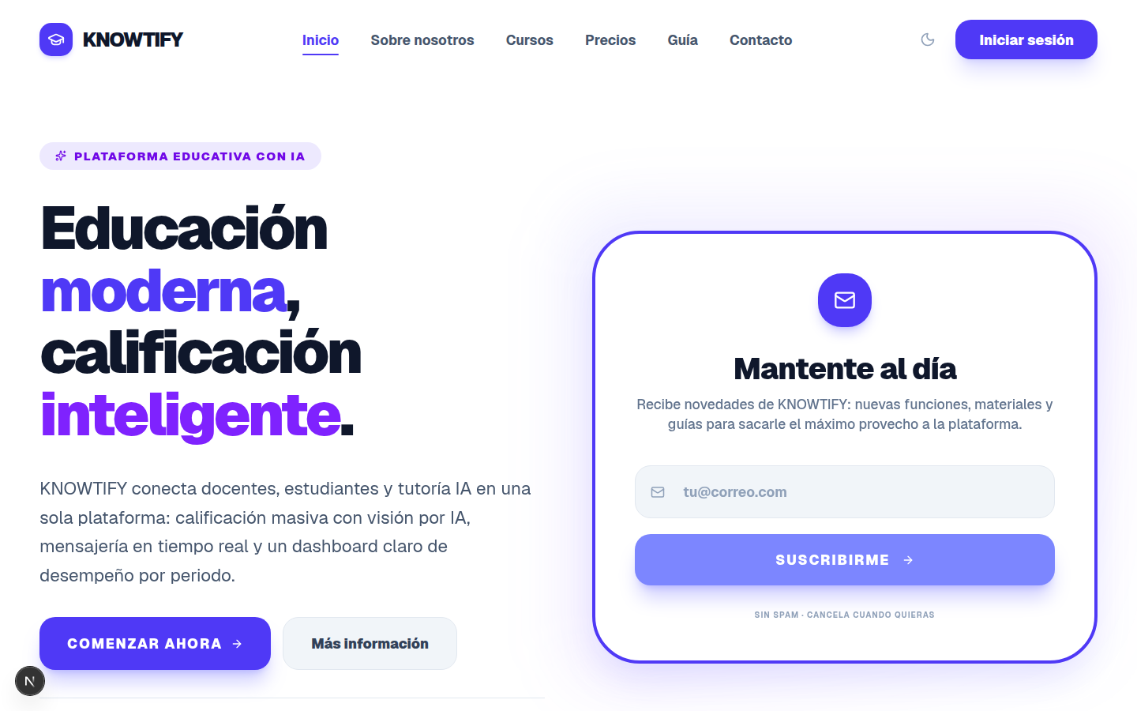
Contenido
K
▪ El problema y nuestra solución
▪ Fase de Diseño
▪ Backend
▪ Frontend
▪ Conclusiones
Página de inicio de KNOWTIFY
KNOWTIFY · 2

Slide 3
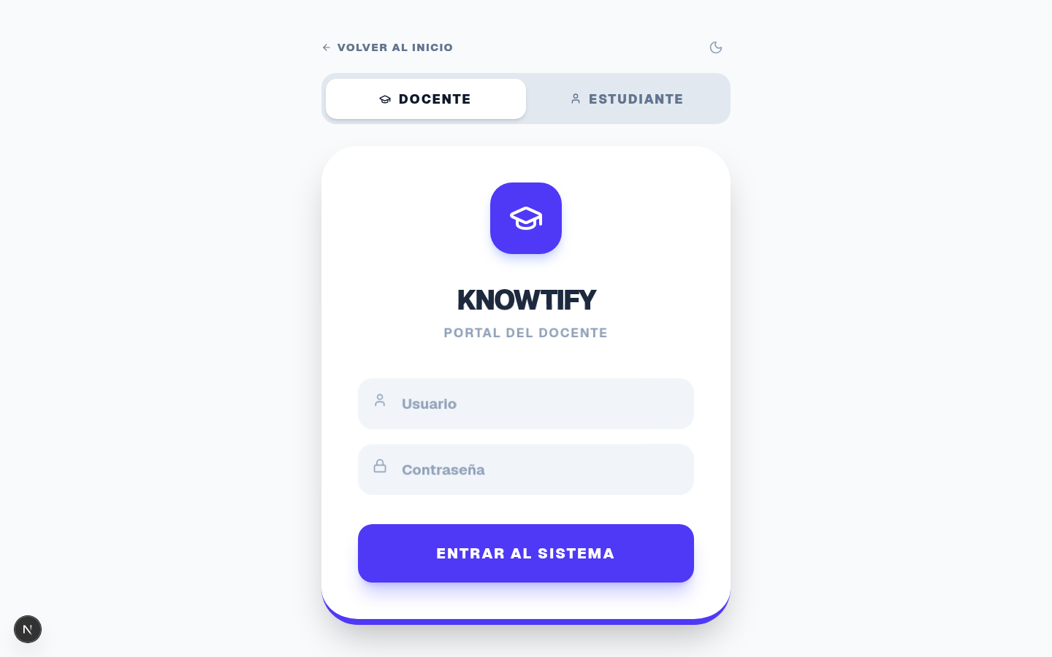
El problema y la solución
K
▪ Calificar exámenes consume mucho tiempo del docente.
▪ Al estudiante su desempeño le llega tarde y poco claro.
▪ KNOWTIFY une: calificación automática con visión + IA, gestión de notas por periodo y comunicación con el estudiante.
▪ Una sola plataforma, en tiempo real.
Acceso con portales diferenciados
KNOWTIFY · 3

Slide 4
1
🎨
Fase de Diseño
Cómo pensamos el sistema antes de programarlo
Arquitectura
Modelo de datos
UI / UX
Motor OMR

Slide 5
Arquitectura: 3 capas + servicios de IA
K
API REST (JSON · JWT)
FRONTEND
Next.js · React Tailwind CSS
BACKEND
FastAPI · OMR · IA Autenticación
BASE DE DATOS
PostgreSQL 8 tablas
Google Gemini (IA + visión)
Capas separadas: la interfaz y el servidor evolucionan por separado; la lógica sensible y la IA viven siempre en el backend.
KNOWTIFY · 5

Slide 6
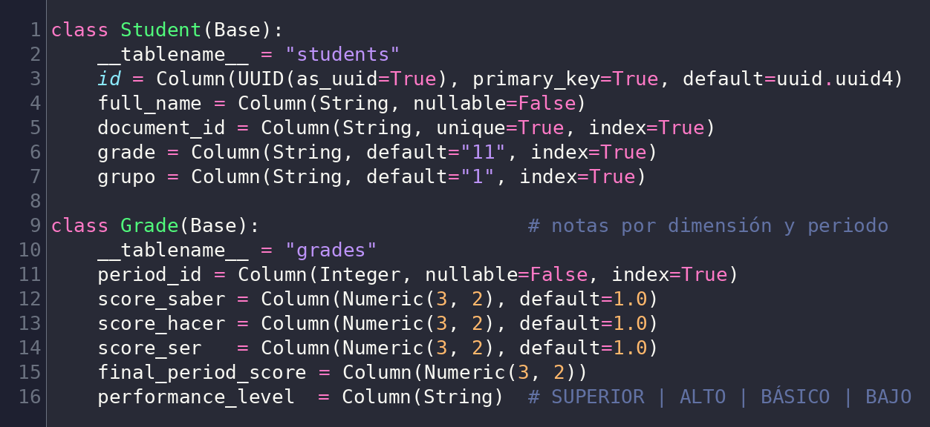
Diseño del modelo de datos
K
▪ 8 entidades modeladas con SQLAlchemy sobre PostgreSQL.
▪ Notas por las 3 dimensiones: Saber, Hacer y Ser.
▪ Cálculo automático de la nota final y el nivel de desempeño.
▪ Identificadores UUID y campos JSONB para respuestas.
Entidades Estudiante y Notas
KNOWTIFY · 6

Slide 7
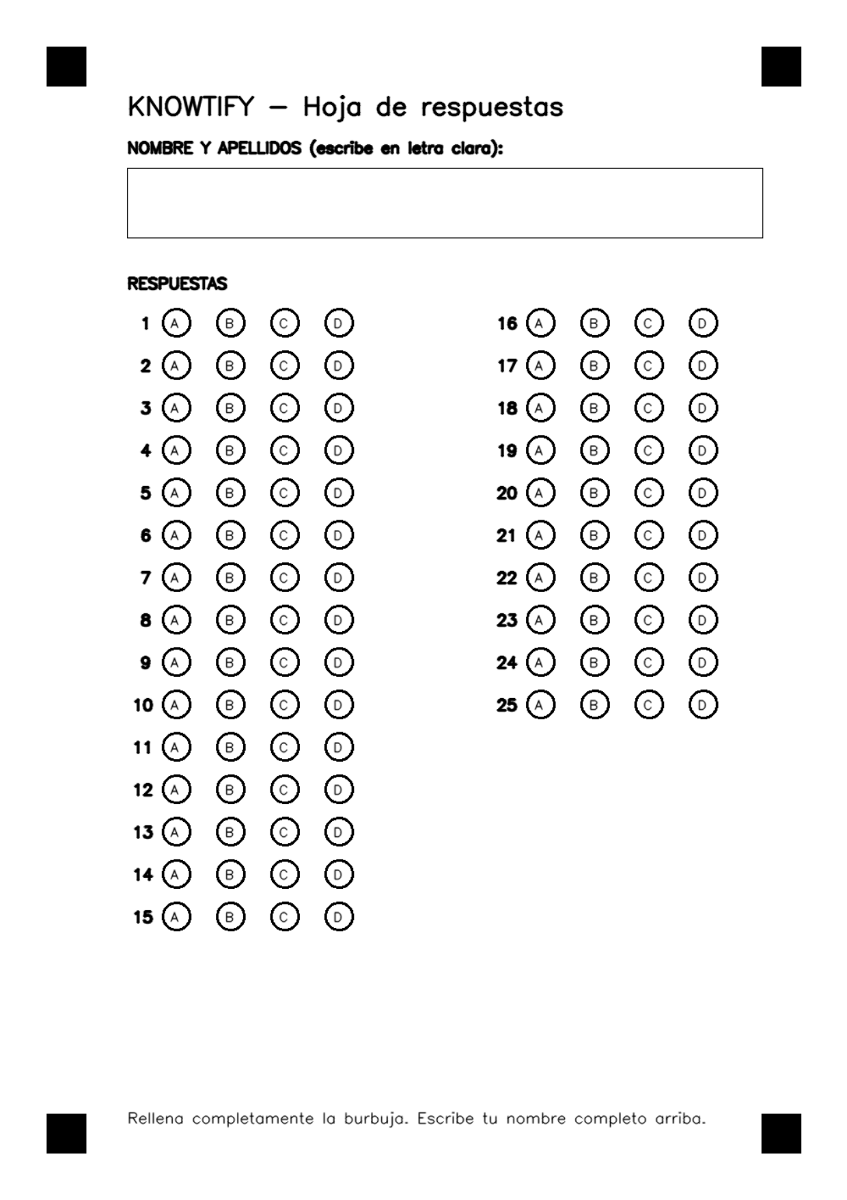
Diseño de la interfaz y del motor OMR
K
▪ Dos portales por color: docente (índigo) y estudiante (violeta).
▪ Modo claro/oscuro y ayuda contextual integrada.
▪ Hoja con fiduciales en las esquinas para corregir la foto.
▪ Identificación del estudiante por su NOMBRE escrito (con IA).
Hoja de respuestas diseñada
KNOWTIFY · 7

Slide 8
2
⚙️
Backend
El cerebro: API, datos, visión por computador, IA y seguridad
API REST
Motor OMR
IA Gemini
Seguridad

Slide 9
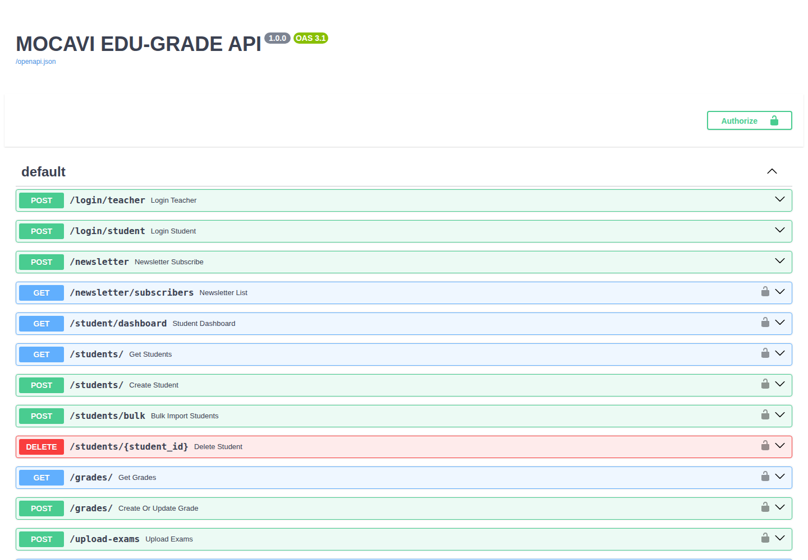
API REST con FastAPI
K
▪ ~30 endpoints REST en formato JSON.
▪ Operaciones asíncronas para subir archivos y consultar notas.
▪ Documentación interactiva (Swagger) generada automáticamente.
▪ Validación de datos con Pydantic.
Swagger UI de la API
KNOWTIFY · 9

Slide 10
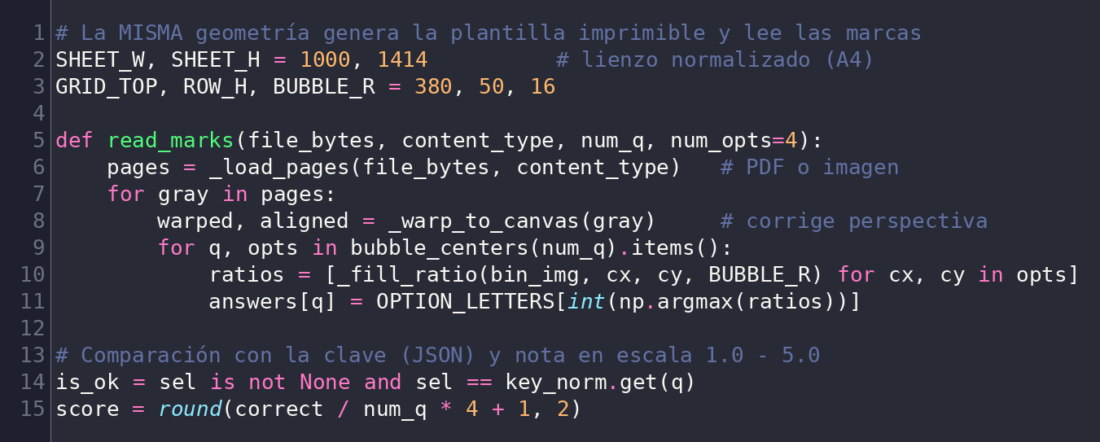
Motor de calificación OMR (OpenCV)
K
▪ Corrige la perspectiva de la foto y normaliza la imagen.
▪ Mide el relleno de cada burbuja A/B/C/D.
▪ Compara con la clave (JSON); acepta foto y PDF.
▪ ≈30 ms por hoja, sin internet, escala 1.0–5.0.
Lectura de marcas y cálculo de nota
KNOWTIFY · 10

Slide 11
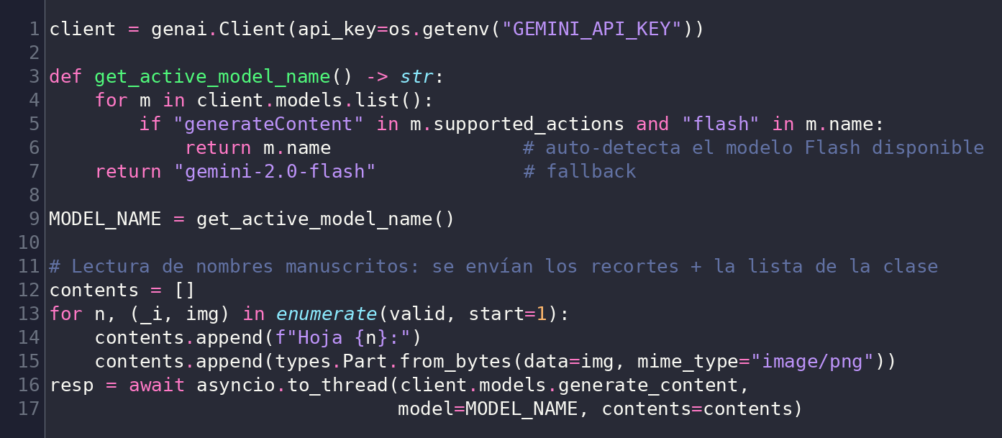
Inteligencia Artificial (Gemini)
K
▪ Identifica el nombre manuscrito de cada hoja.
▪ Genera exámenes de opción múltiple por tema.
▪ Potencia el Tutor IA del estudiante.
▪ Empareja nombres tolerando tildes y mayúsculas.
Integración con Gemini (visión)
KNOWTIFY · 11

Slide 12
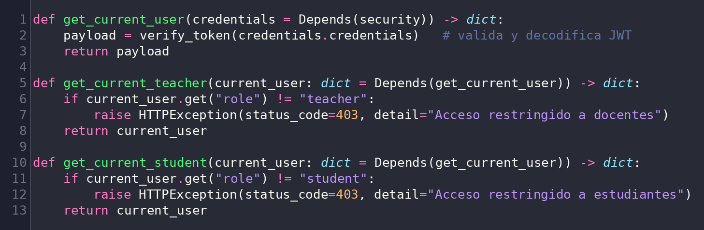
Seguridad y tiempo real
K
▪ Autenticación con tokens JWT.
▪ Contraseñas cifradas con bcrypt.
▪ Acceso por roles (docente / estudiante).
▪ Mensajería en tiempo real con WebSockets.
Middleware de acceso por roles
KNOWTIFY · 12

Slide 13
3
💻
Frontend
Lo que ve el usuario: experiencia y diseño
Portal docente
Portal estudiante
Tutor IA
Responsive

Slide 14
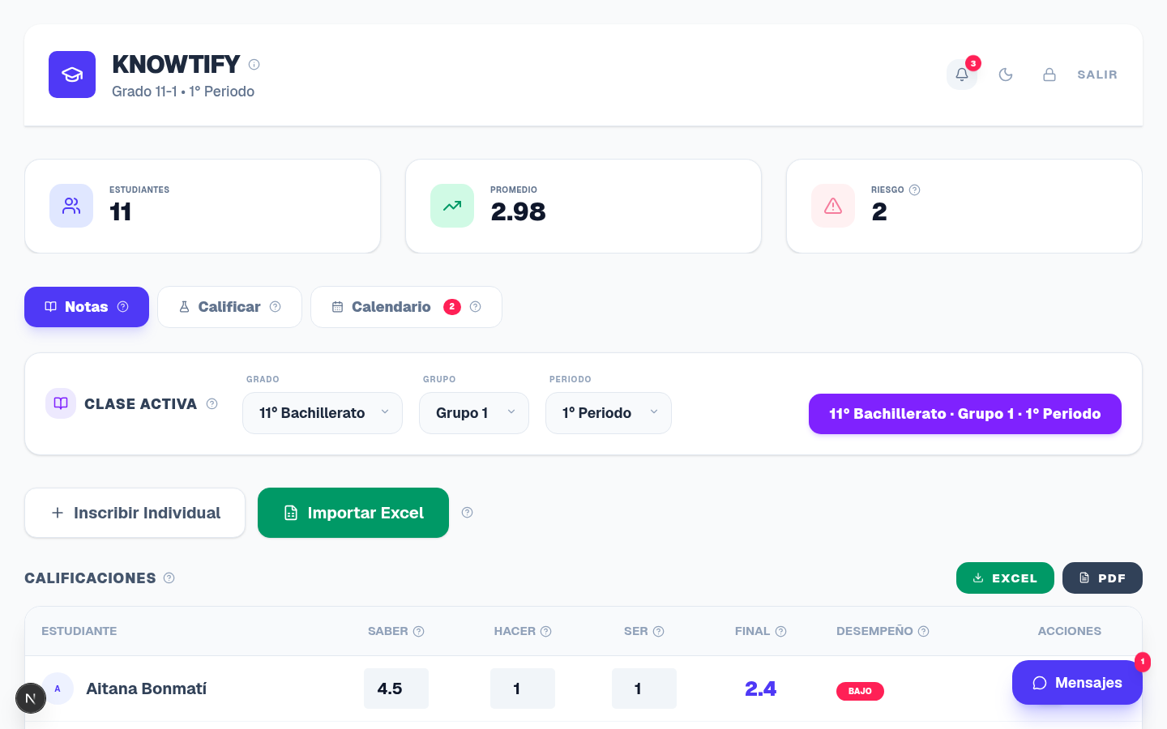
Portal del docente
K
▪ Next.js 16, React 19 y Tailwind CSS.
▪ Planilla de notas con alertas de color (verde a rojo).
▪ Edición directa y exportación a Excel y PDF.
▪ Tarjetas de resumen: estudiantes, promedio y riesgo.
Planilla del docente
KNOWTIFY · 14

Slide 15
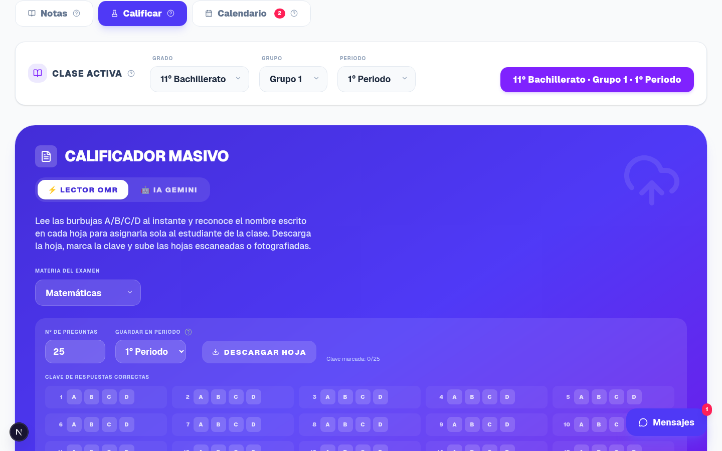
Calificador y generador con IA
K
▪ Sube hojas escaneadas o una foto y califica solo.
▪ Identifica al estudiante por su nombre.
▪ Genera exámenes con IA escribiendo solo el tema.
▪ Reutiliza la clave en el lector OMR.
Calificador masivo (OMR / IA)
KNOWTIFY · 15

Slide 16
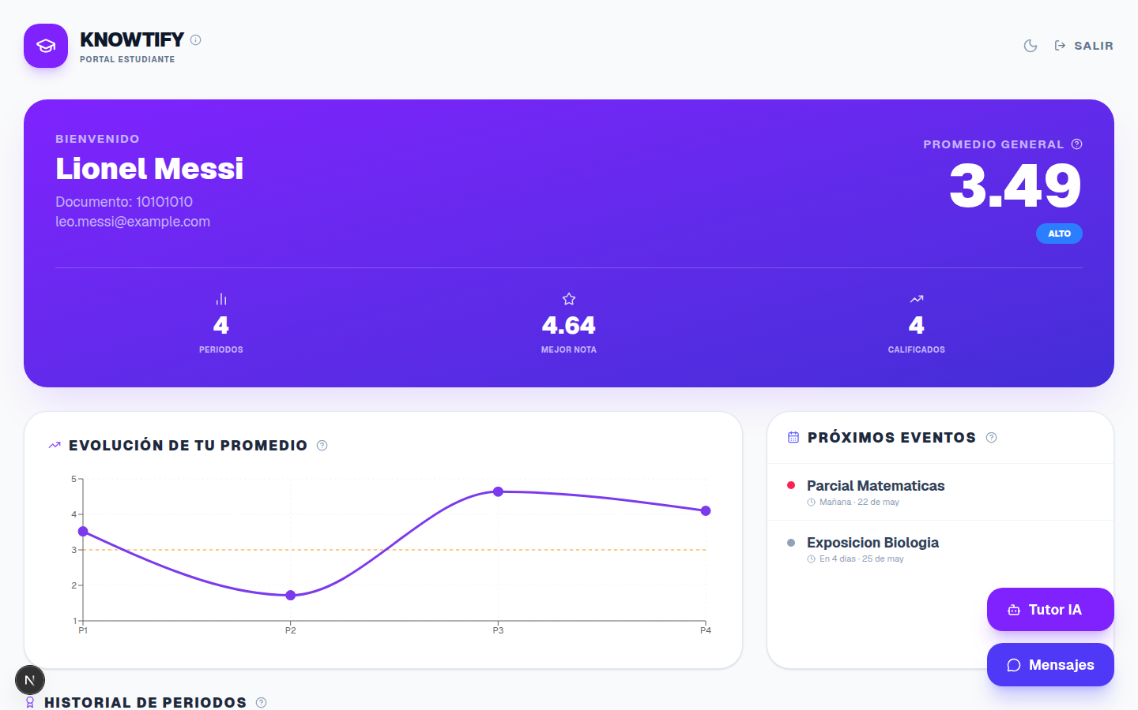
Portal del estudiante
K
▪ Promedio general y nivel de desempeño.
▪ Gráfica de evolución de notas por periodo.
▪ Próximos eventos del calendario.
▪ Detalle de resultados por periodo.
Tablero del estudiante
KNOWTIFY · 16

Slide 17
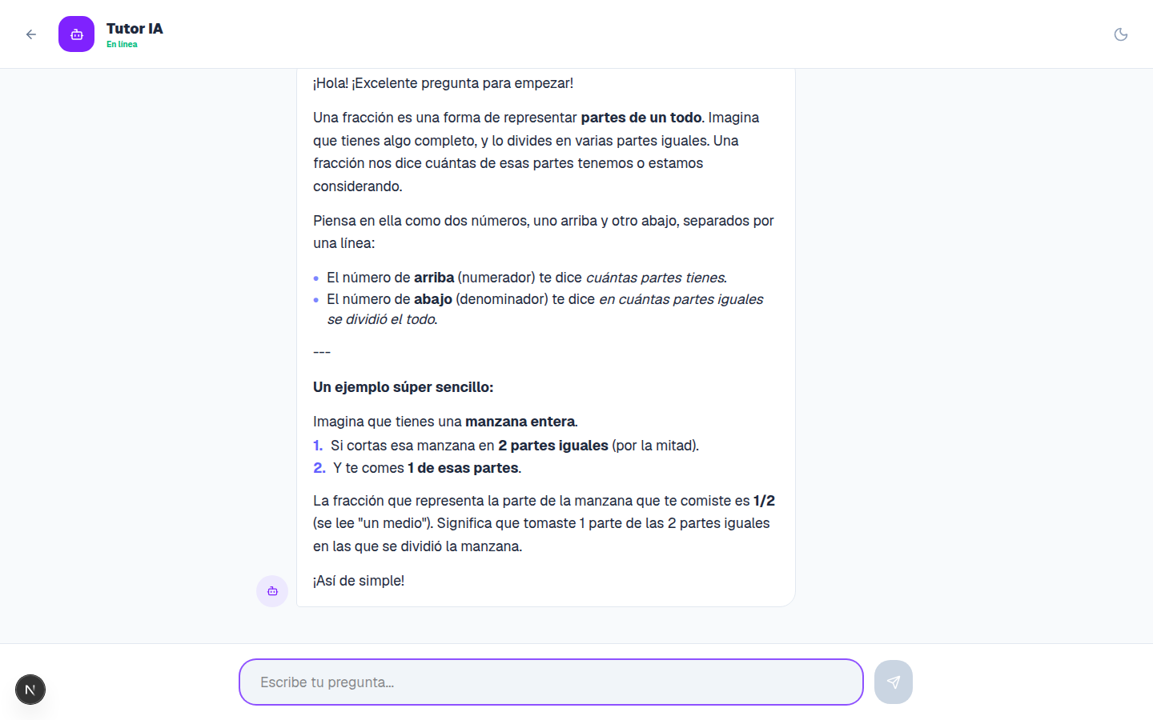
Tutor IA 24/7 y mensajería
K
▪ Tutor virtual que explica temas con ejemplos.
▪ Respuestas con formato claro (Markdown).
▪ Mensajería directa con el docente en tiempo real.
Tutor IA respondiendo una consulta
KNOWTIFY · 17

Slide 18
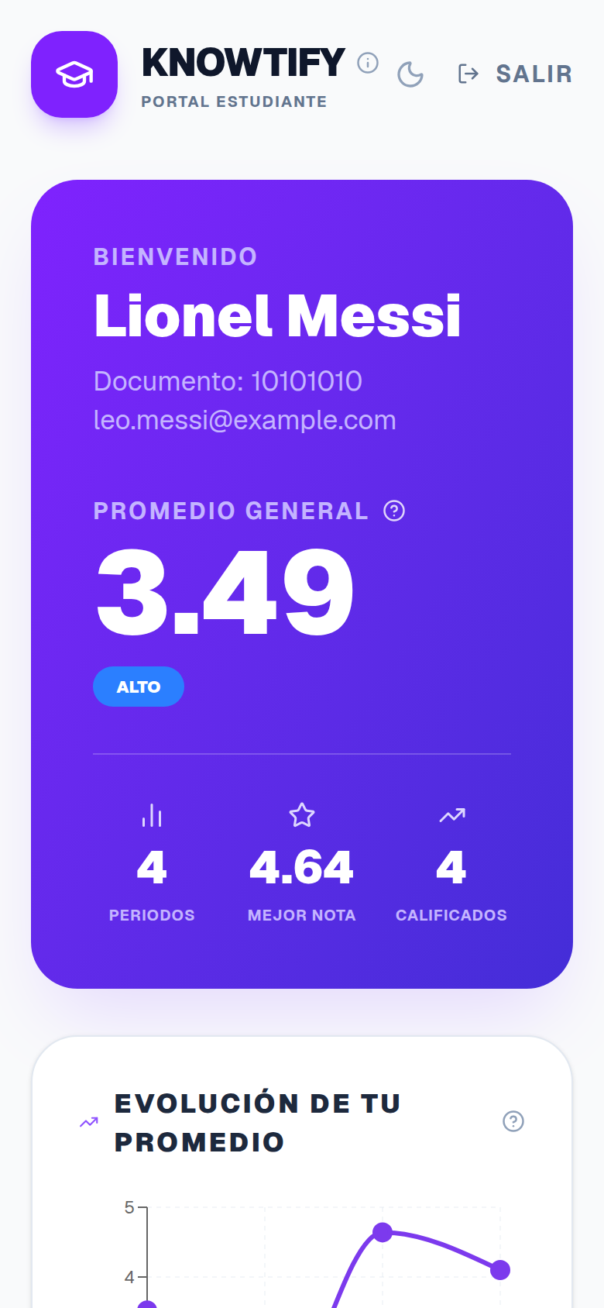
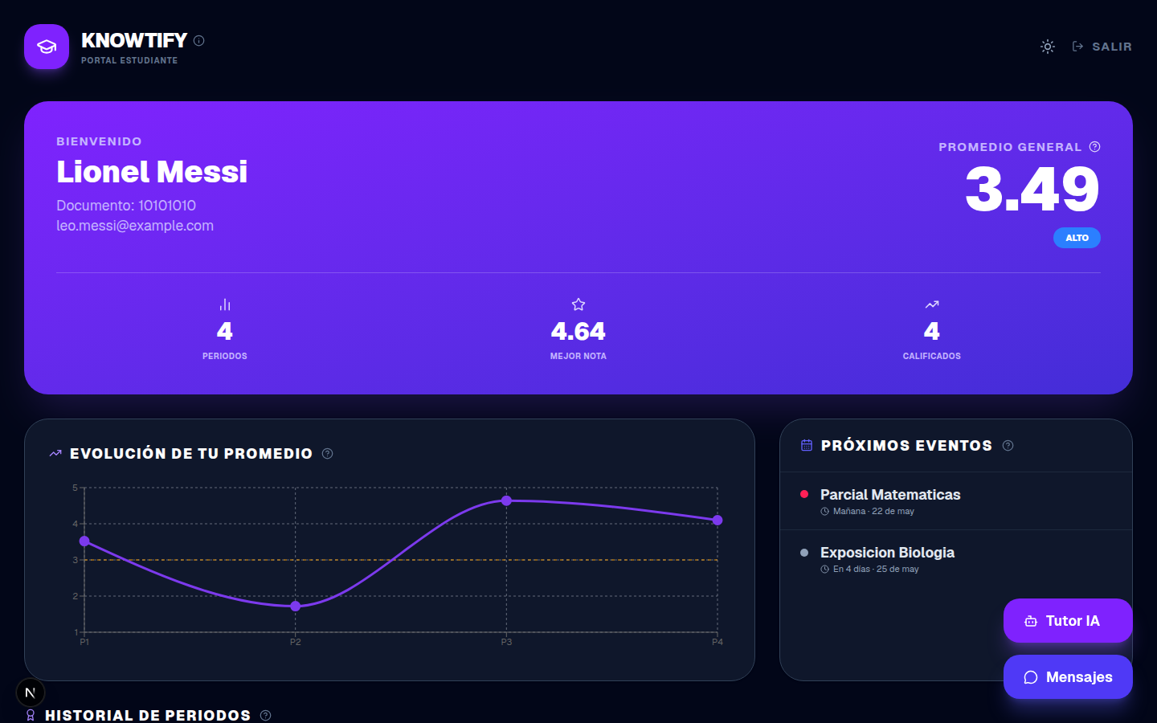
Diseño responsive y modo oscuro
K
▪ Funciona en computador y en celular.
▪ Modo oscuro para cuidar la salud visual.
▪ Cliente HTTP central: token y errores en un solo lugar.
Modo oscuro (izq.) y versión móvil (der.)
KNOWTIFY · 18

Slide 19
Conclusiones
K
▪ KNOWTIFY automatiza la calificación y centraliza la gestión académica.
▪ Le ahorra tiempo al docente y da claridad al estudiante.
▪ Diseño desacoplado: backend y frontend escalan por separado.
▪ Visión por computador + IA aplicadas a un problema real del aula.
KNOWTIFY · 19

Slide 20
¡Gracias! 🎓
¿Preguntas?

